Slide 1
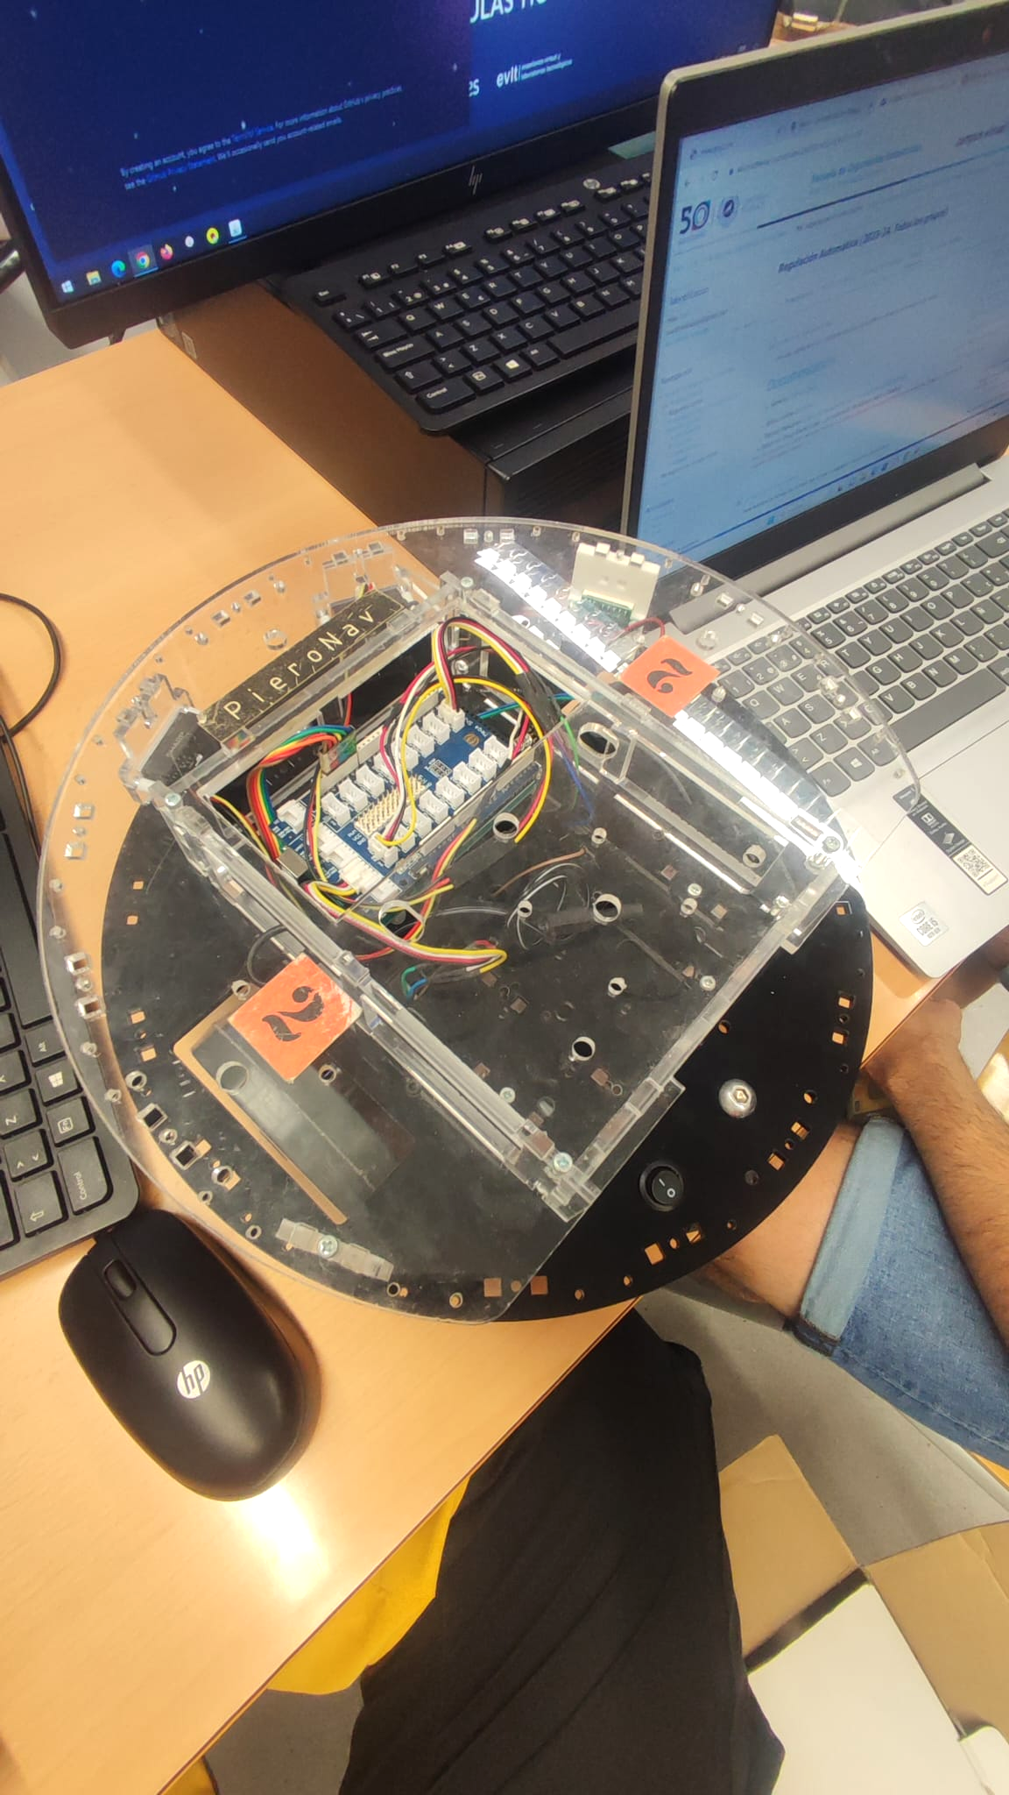

Hito 1: Conocer lo que tenemos.
Realizado por:
Juan Florido Luque
Beltrán Marquina Santamaría
Eusebio Urquizar López

Slide 2
Índice.
Estudio de partes del PIERO.
Programación en SIMULINK del Arduino Mega 2560.
Estudio del Arduino Mega 2560.
Modelo de señalización con LEDS.
Modelo de movimiento de motores.
Modelo de sensores de distancia y de la batería.
Modelo combinado de los tres programas

Slide 3
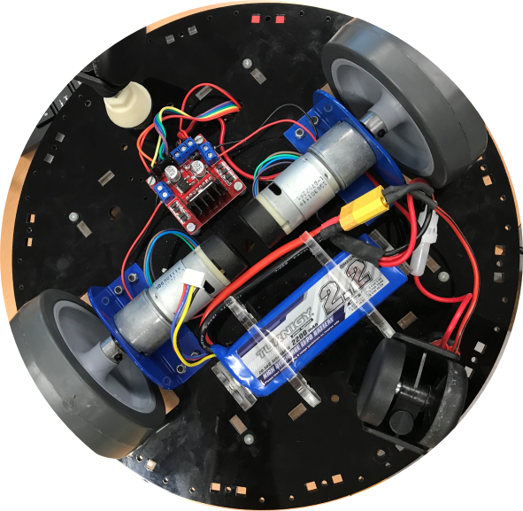
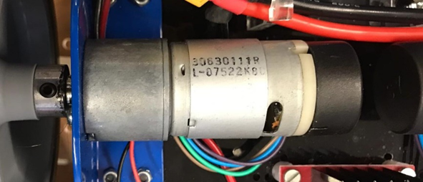
Estudio de partes del PIERO.
Ruedas
Servomotores EMG30
Servomotores EMG 30

Slide 4
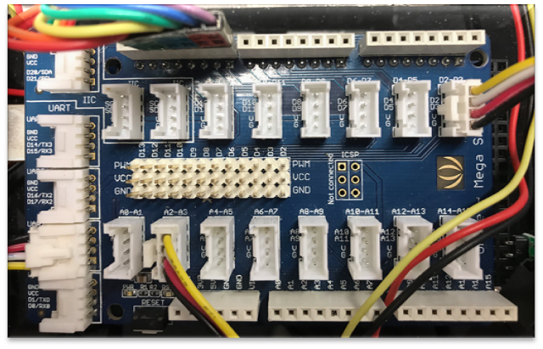
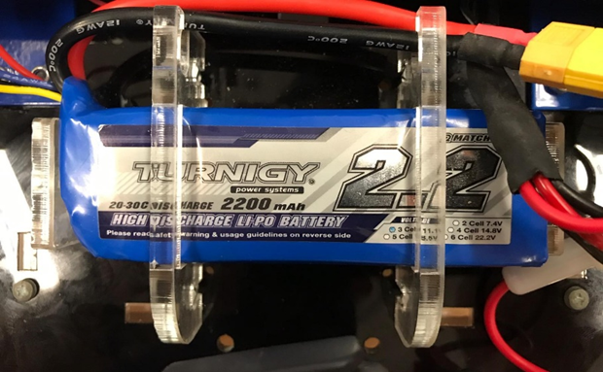
Estudio de partes del PIERO
Arduino 2560 mega rev 3
Batería

Slide 5
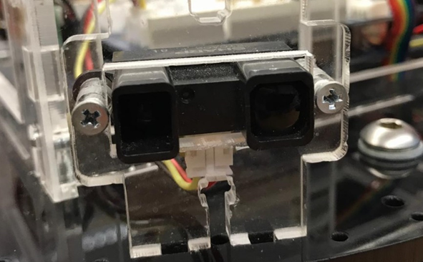
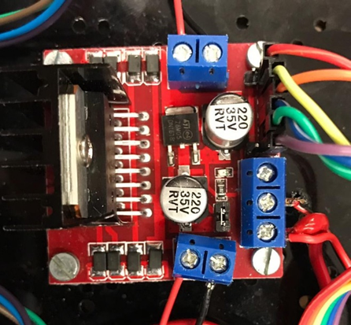
Estudio de partes del PIERO
Sensores SHARP
L298N

Slide 6

Programación en SIMULINK del Arduino Mega 2560.
Simulink es un entorno de programación diagramas de bloque en Matlab que modela, simula y analiza los sistemas dinámicos para control automático(lineales, no lineales, discretos, continuos…)
Los bloques los obtendremos de las librerías que de forma organizada nos proporciona las distintas herramientas de trabajo que necesitaremos para el modelo de control del Piero.

Slide 7
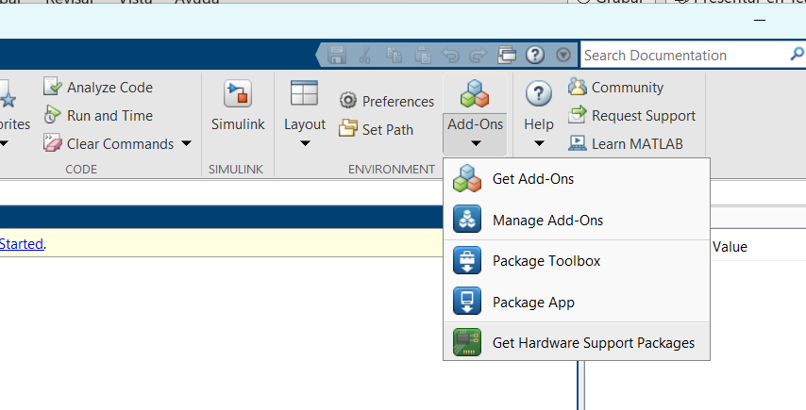
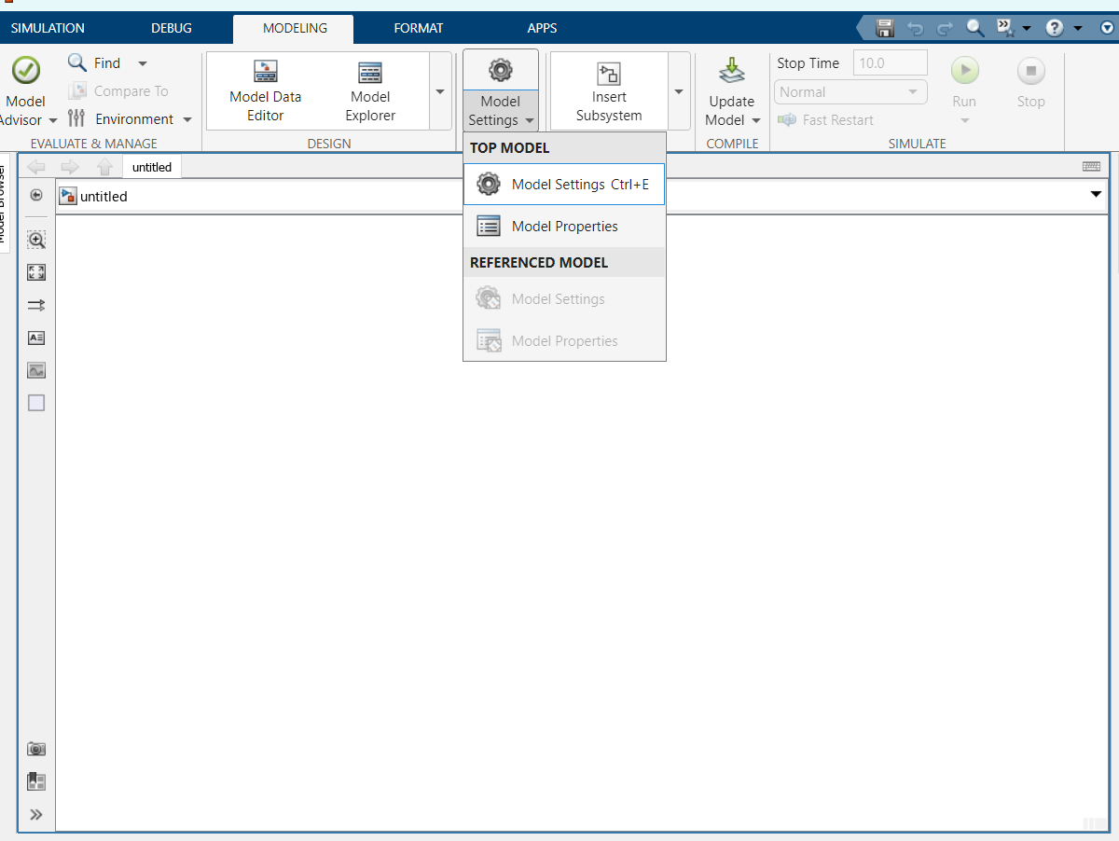
Programación en SIMULINK del Arduino Mega 2560.
Para trabajar específicamente con nuestro modelo de Arduino Mega 2560 del Piero se necesita instalar un Add-on que nos de las respectivas librerías en “Get Hardware Support Packages” en Matlab y seleccionando nuestra placa.
Dentro de Simulink, para trabajar con nuestro Arduino se necesita darle a “Model Settings” en “MODELING” y seleccionar nuestro Arduino en “Hardware implementation”

Slide 8
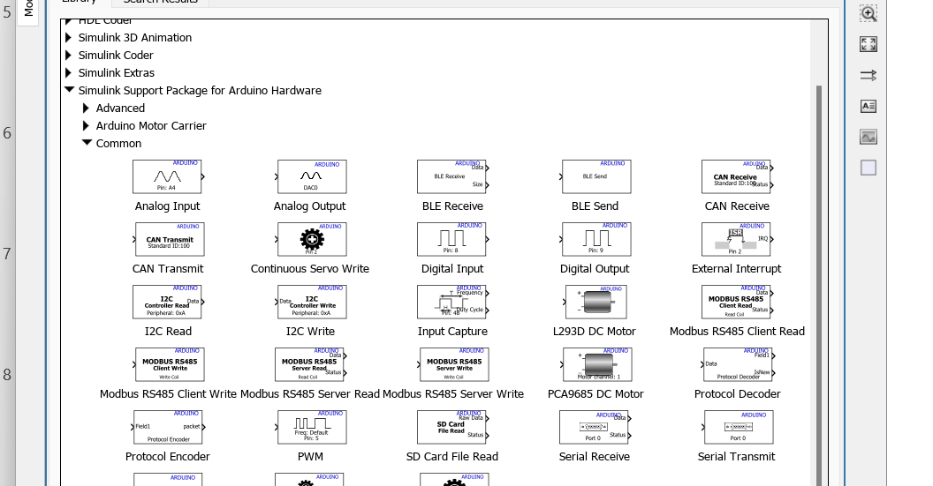
Programación en SIMULINK del Arduino Mega 2560.
Dentro del paquete descargado especializado en Arduino, la librería más útil será “COMMON” nos presta distintos tipos de entradas y salidas ya sean digitales o analógicas junto con transmisores, interruptores externos o lectores.

Slide 9

Programación en SIMULINK del Arduino Mega 2560.
Video explicativo:

Slide 10
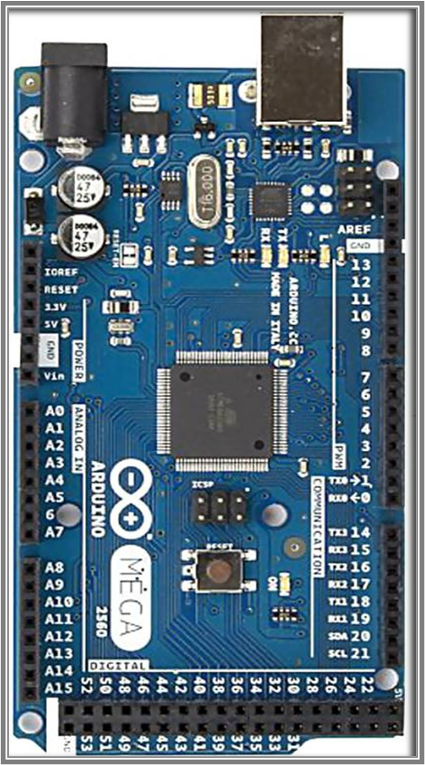
ArduinoMega2560
Características principales:
Microprocesador ATmega 2560
Número total de salidas 70
54 Digitales de las cuales 15 PWM
16 Analogicas
Memoria Flash (256KB 8 son para el arranque)
Memoria SRAM (8KB)
Memoria EEPROM (4KB)
Velocidad de reloj (16MHz)

Slide 11
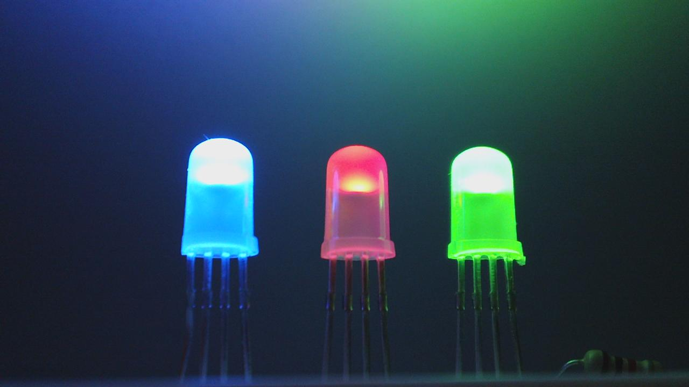
Modelo de señalización con LEDS.
Este modelo nos da una salida digital de color rojo, verde o azul, con o sin parpadeo a un led con una entrada numérica del modelo de 0 a 15 de forma que cada uno de los 4 bits de las constantes de dicho intervalo en binario representen una el parpadeo y los tres restantes cada color.

Slide 12
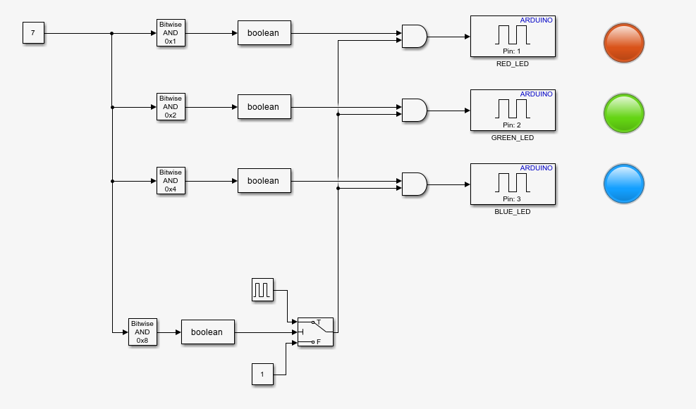
Modelo de señalización con LEDS.
Los bloques usados son:
Un Constant para representar el número de entrada.
Nos será útil un Bitwise AND para ramificar el modelo en cuatro con el fin de llevar a cada rama un bit diferente según nos interese y pasarlo a booleano con un Cast to Boolean.
Para el cuarto bit que indicará el parpadeo usaremos un Switch para que según lo que entre en el bloque o saque un Pulse Generator o un Constant de valor 1, el cual uniremos a las salidas RGB con puertas lógicas AND.
Finalmente, las tres ramas que nos quedan irán a tres Digital Output que representarán los tres colores para el led.

Slide 13

Modelo de señalización con LEDS.
Vídeo explicativo y de muestra:

Slide 14
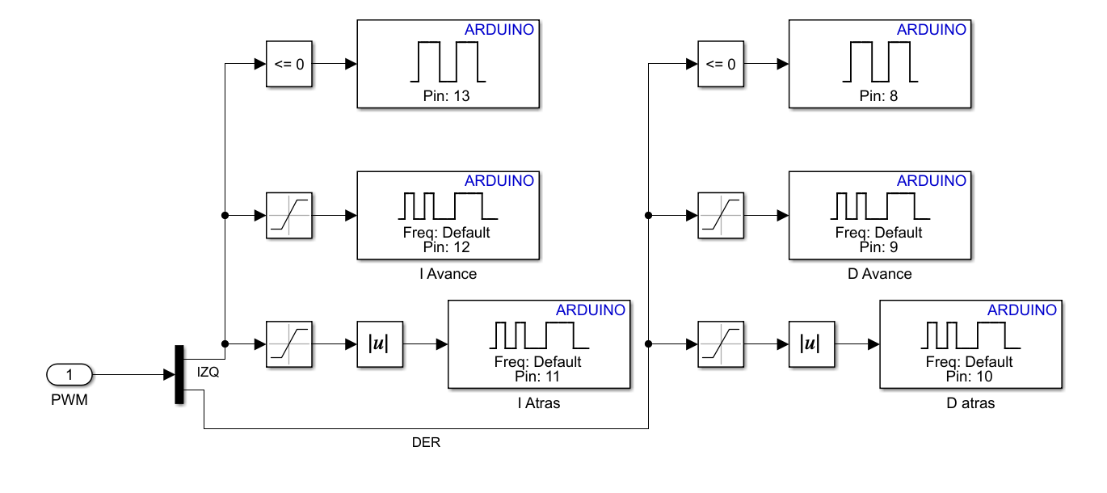
Modelo de movimiento de motor.
En este modelo conseguimos que los motores se active o se desactiven en función de lo lejos que detecte una pared.
Se frenan si no detectan señal.
Irán hacia adelante o hacia atrás.
O bien solo se activará uno de los motores en caso de que se necesite girar.

Slide 15
Modelo de movimiento de motor.
Los bloques que usamos para hacer el modelo de los motores son:
Comparador a cero: esto en caso de que no den señal se encargan de bloquear el motor
Bloques de saturación: se encargan de corregir la señal en este entre [-255, 0] y [0, 255].
Función de valor absoluto: corrige los valores negativos volviendolos positivos .
Como salidas tendremos dos salidas digitales normales y otras cuatro salidas PWM .

Slide 16
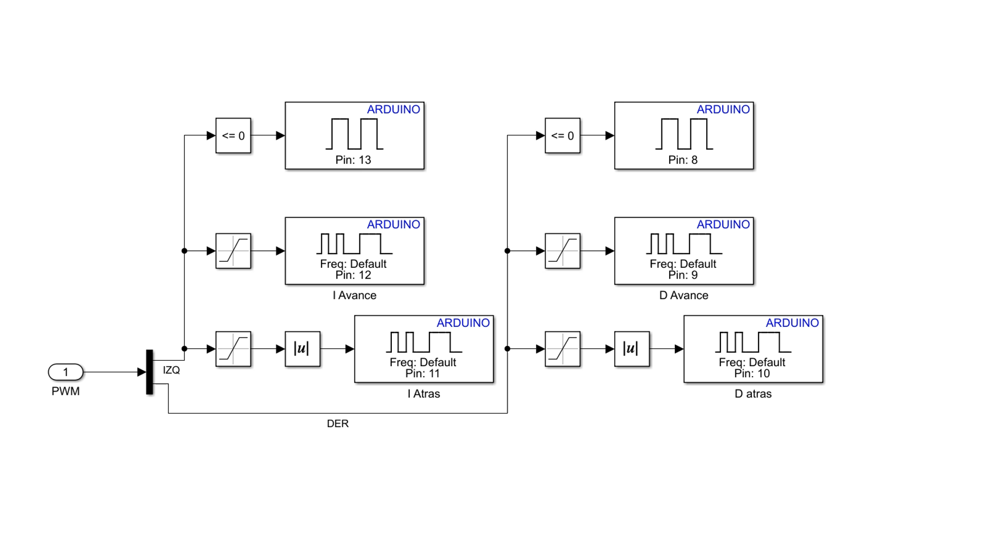
Modelo de movimiento de motor.
Vídeo explicativo:

Slide 17
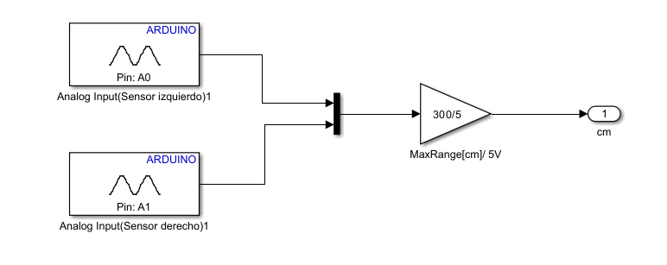
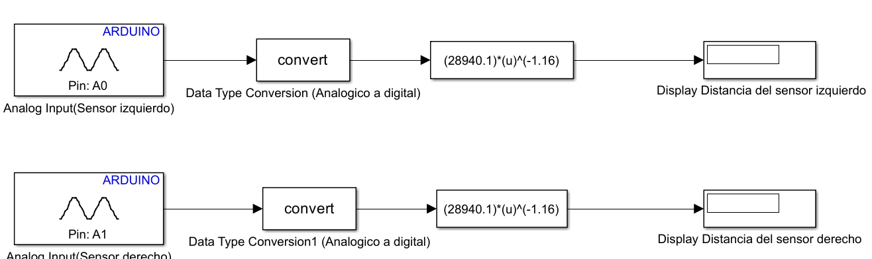
Modelo de sensores de distancia
En este modelo probaremos los sensores
de distancia de dos maneras por ultrasonido o por láser en función del piero para la activación de motores y con la regulación de leds.
Los bloques que usaremos son:
Puerta analogica
Convertidor
Bloque de parámetros de función
Display
Ganancia

Slide 18
Modelo de sensores de distancia
Video explicativo del simulink

Slide 19
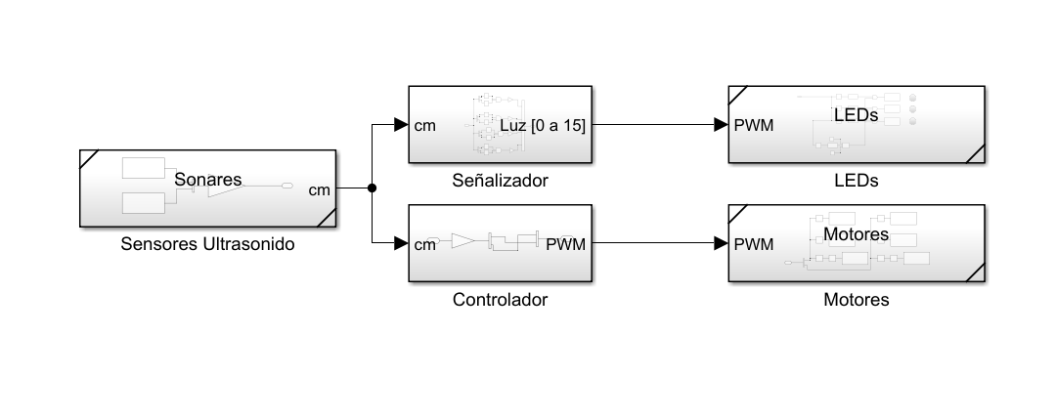
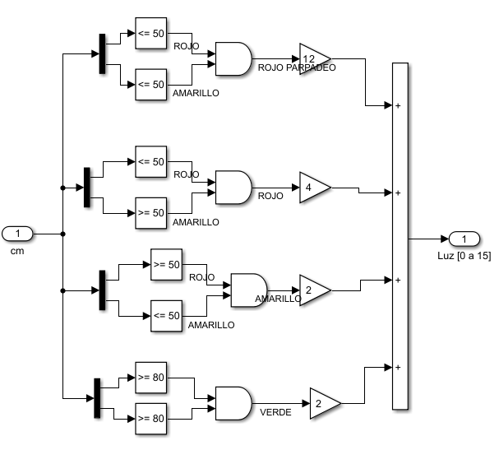
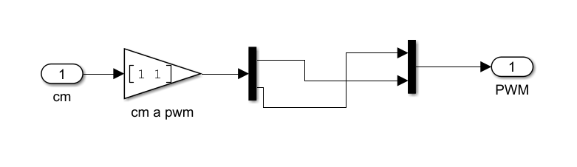
Sistema completo.

Slide 20
Sistema completo.
(Aquí iría el video del PIERO saliendo de clase)

Slide 21
Bibliografía
L298N
Ruedas
Soporte de simulink para Arduino
ArduinoMega2560
Sensor de distancia
Programación Arduino con Matlab
Modelo Simulink
Arduino Mega 2560
Características del Arduinomega2560
Introducción Matlab
Batería
Especificaciones del ArduinoMega2560
Motores
Salidas PWM en el ArduinoMega2560
Configuración de Simulink para Arduino
Leds
Funcionamiento Simulink para Arduino 2560

